Slide 1


HU Reacts
Sorğuların keçirilməsi və təhlili üçün online xidmət

Slide 2


Sistemin quruluşu
HU Reacts
Admin panel
- sorğu formaların idarə olunması: yaradılması, düzəliş olunması
- unikal link-lərin generasiyası
- QR kod
- hesabatlar
- infoqrafika
Sorğu forması
Respondent tərəfindən doldurulan forma
Cavab növləri:
emoji, stars, single select,
multiselect, user input
API

Slide 3

İdarəetmə paneli
İntuitiv interfeys və çoxfunksiyalı idarəetmə paneli

Slide 4
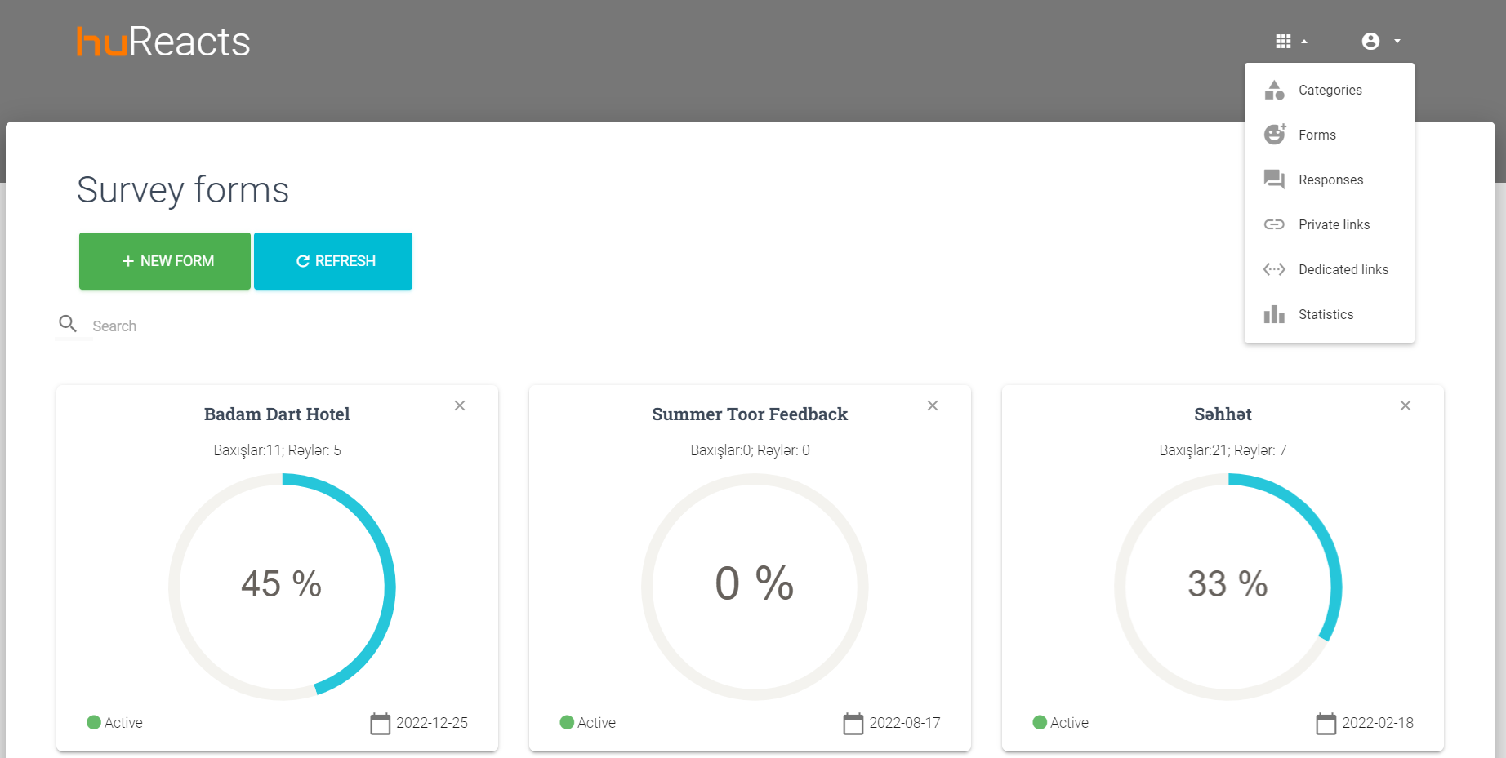
İnzibati panel. Modullar.
Sorğu formaların idarə edilməsi
Sorğuların yaradılması, düzəlişi və yoxlanılması üçün rahat formalar
Formaların kateqoriyaları
Sorğu formaların kateqoriya üzrə bölünməsi və istifadəçi çıxışların idarə edilməsi
Respondentlərin cavabları
Cavabların Excel fayla export olunması və ya infoqrafika şəklində statistikası
Şəxsi linklər
Şəxsi sorğuların aparılması üçün unikal linklərin generasiyası. Bu funksional sorğu formalarını yüngülləşdirir və statistikanı daha dəqiq aparmağa imkan verir.
Statistika
Sorğu formaları üzrə infoqrafika və statistik məlumat. Məmnunluq indeksi..

Slide 5
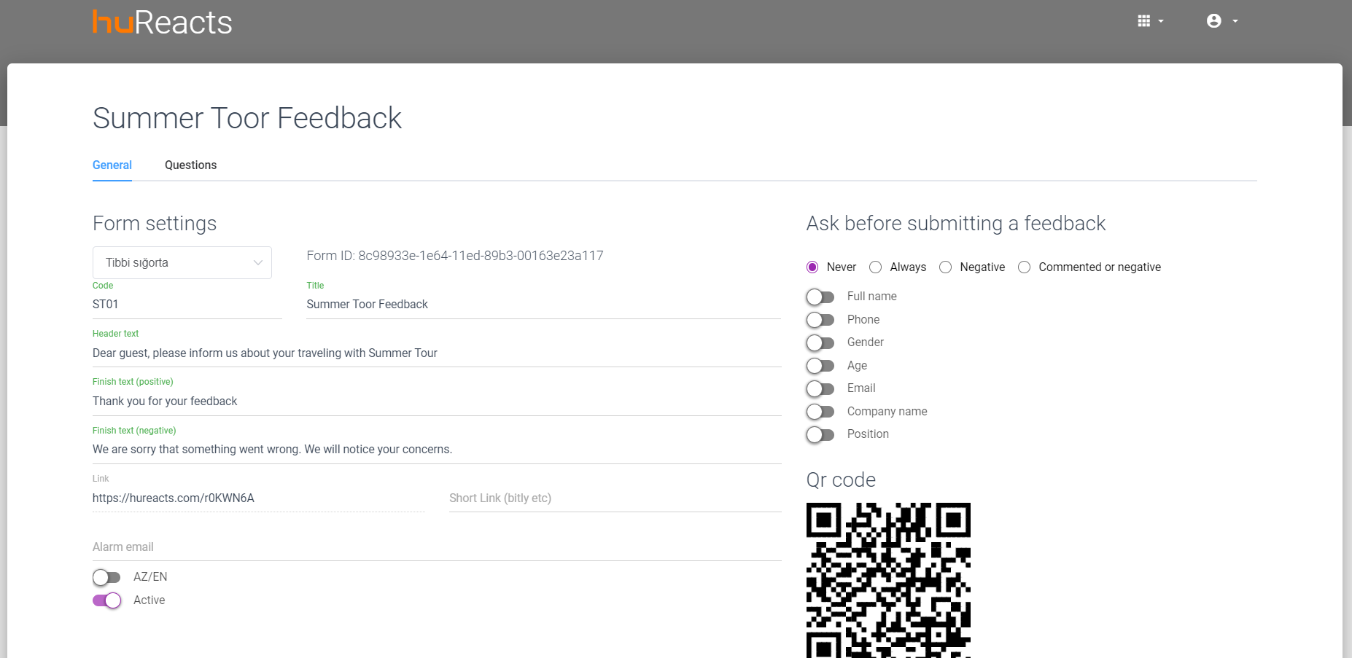
Sorğu forması. Ayarlar.
Ayarlar hissəsində bir sıra parametrlər sazlanır. Onların arasında: sorğunun başlığı, mənfi sorğular barədə bildirişləri alanlar, respondent barədə məlumatlar və sair.

Slide 6
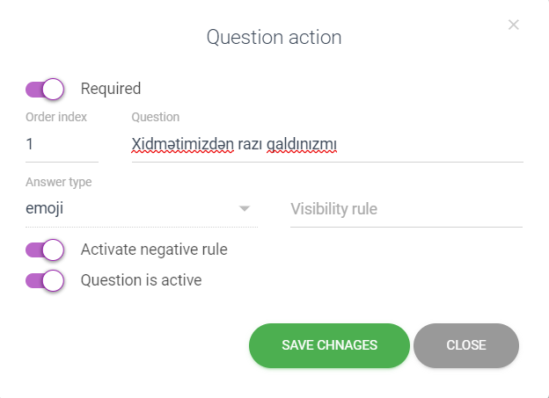
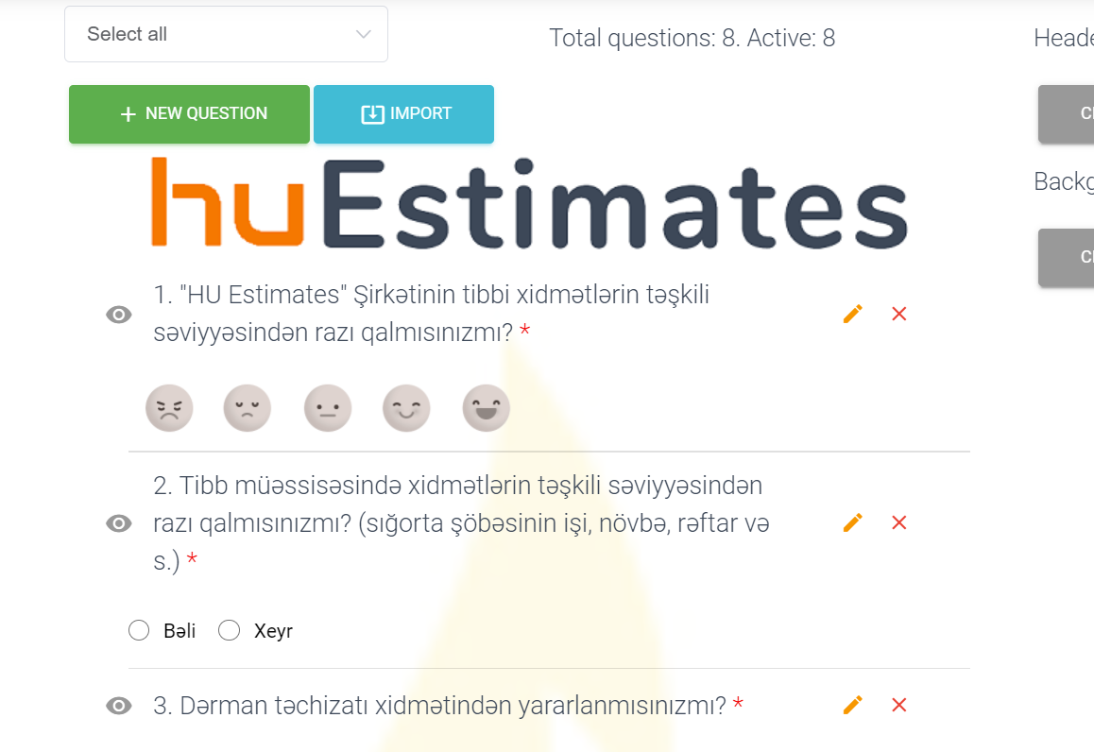
Sorğu forması. Suallar.
Sualların yaradılması, onun mütləq olub olmaması, görünüşün idarə edilməsi üçün düstur, statusu.
Sual cavabları variantlarının geniş seçimi: Bəli/Xeyr, Bəli/Xeyr qeydlərlə, Emodji, Ulduzlar, siyahıdan seçim, NPS və sair.
Digər formalardan sualların və stillərin import imkanı.
Sorğu formasının korporativ standartlara uyğun sazlanması.

Slide 7
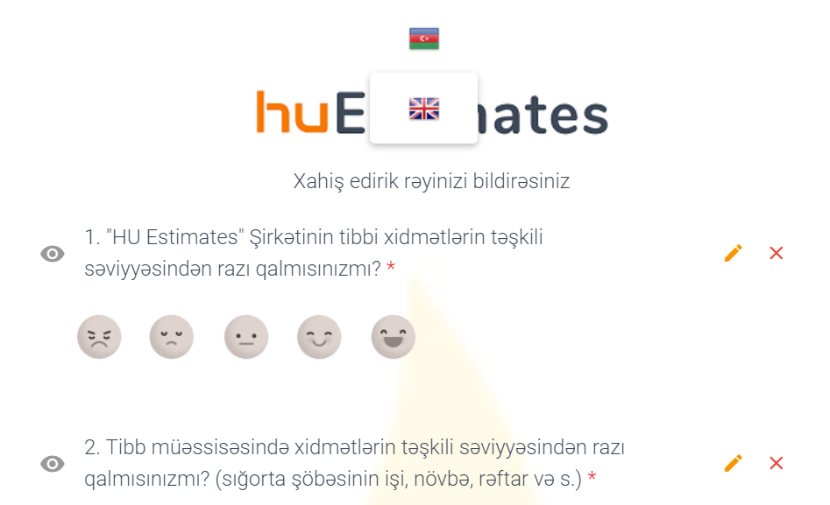
İki dilli sorğu formaları
Sorğu formaları iki dildə (azərbaycanca və ingiliscə) tərtib etmək olar.
Sorğulanan şəxs suallar, cavablar hansı dildə əks olunmağını özü seçim edə bilər.

Slide 8
Statistika
Məlumatların infoqrafika şəklində əks olunması onların daha rahat anlaşılmasına kömək edir.

Slide 9
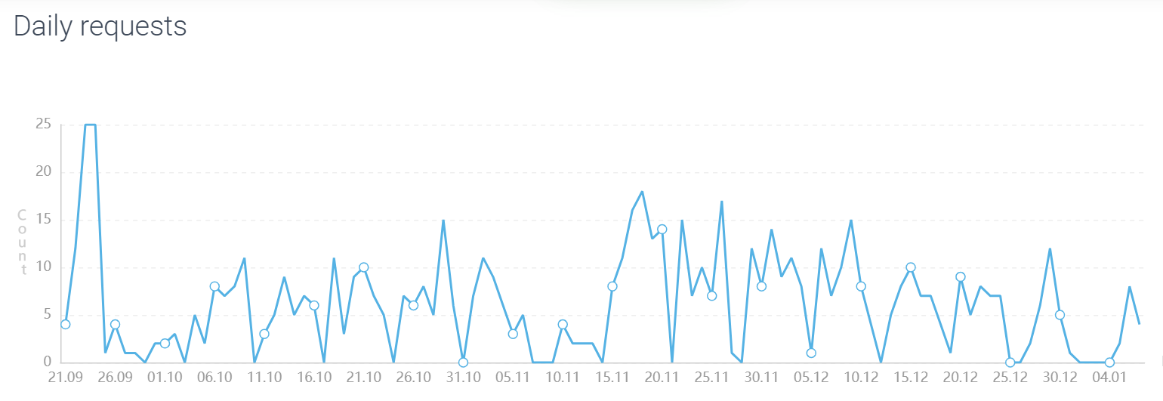
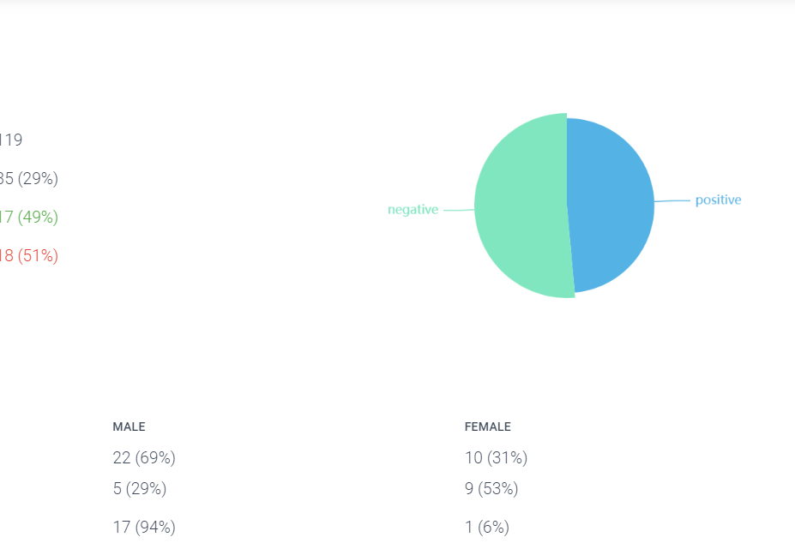
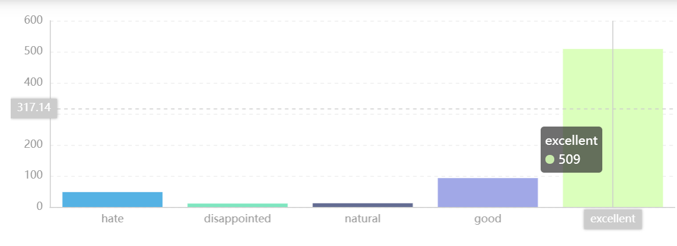
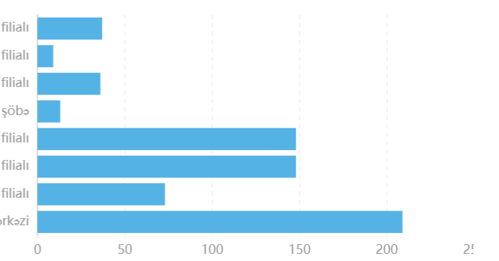
Statistika.
Sualda asılı olaraq rahat təhlil olunan infoqrafika
İstənilən dövr üzrə məlumatların əsk olunması

Slide 10
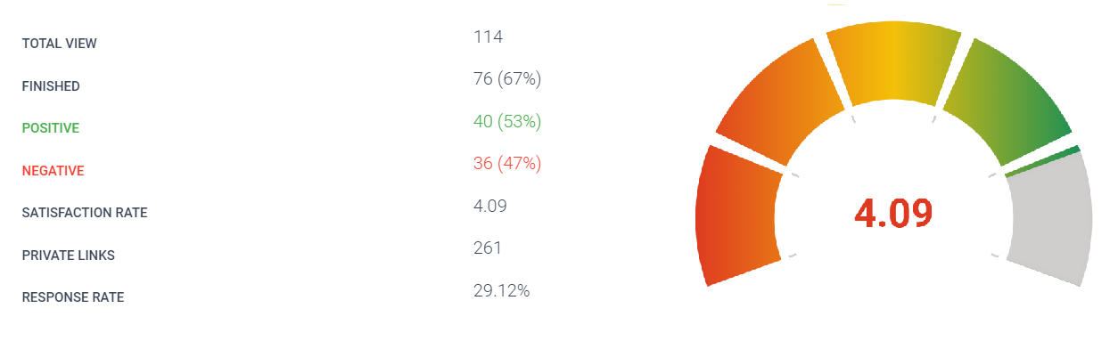
Satisfaction rate and Response rate
Sorğu formaları üzrə məmnuniyyət indeksi
Sorğu formaları üzrə cavablandırma səviyyəsi

Slide 11
API
Şirkətin daxili sistemləri ilə inteqrasiya imkanı.

Slide 12
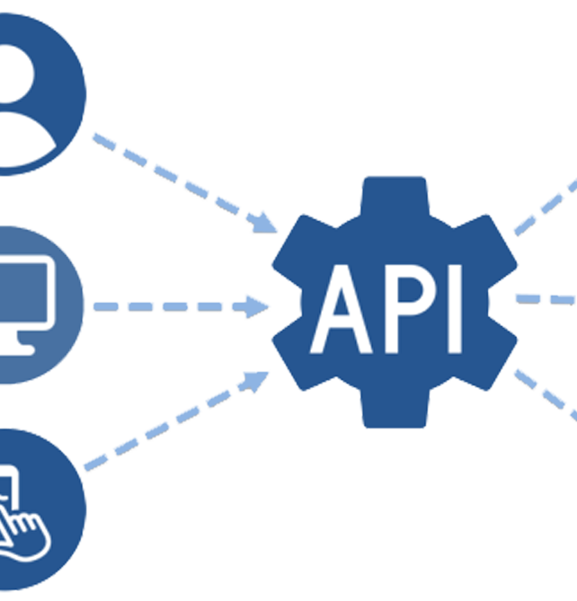
API
HU Reacts xidməti müştərinin daxili sistemi ilə inteqrasiya olunması üçün interfeys təqdim edir.
Personal linklərin yaradılması
Feedback-lərin sorğulanması
Hesabatların yüklənməsi

Slide 13
Notifications
Xəbərdarlıq sistemi

Slide 14
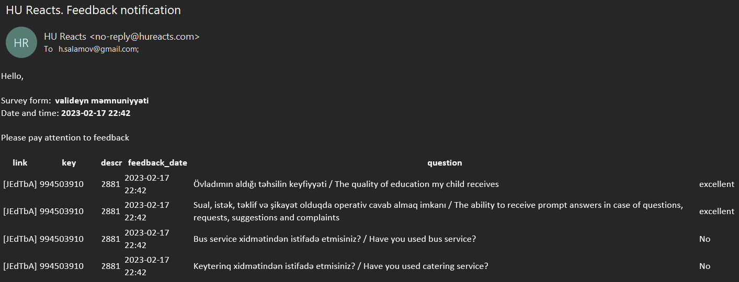
Xəbərdarlıq sistemi
HU Reacts xidməti mənfi və ya şərh edilmiş sorğu formaları məsul şəxslərin email-inə dərhal ötürülür.
Məktubun mətnində sualların cavabları və şərhləri yer tapır.

Slide 15
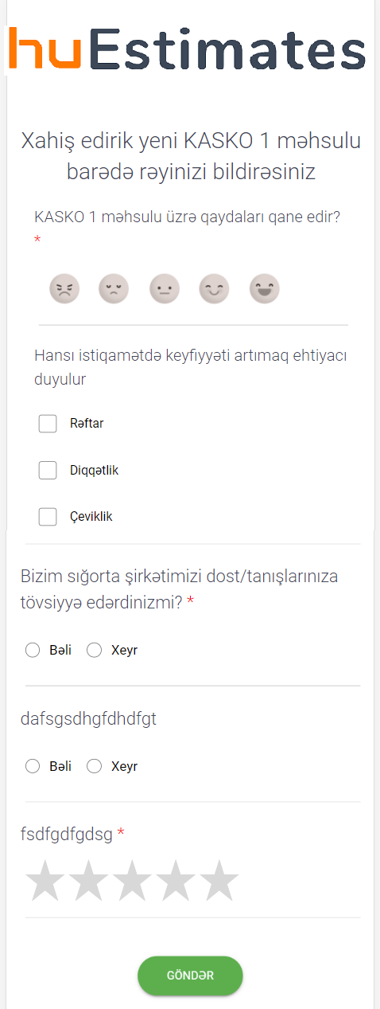
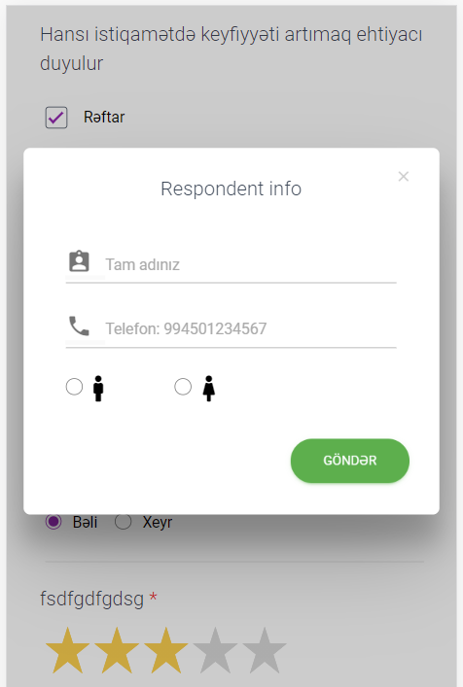
Uyğunlaşma
Sorğu forması smartfon, planşet, kompüter ekranlarına uyğunlaşdırılb.

Slide 16

Diqqətiniz üçün təşəkkürlər

